Slide 1
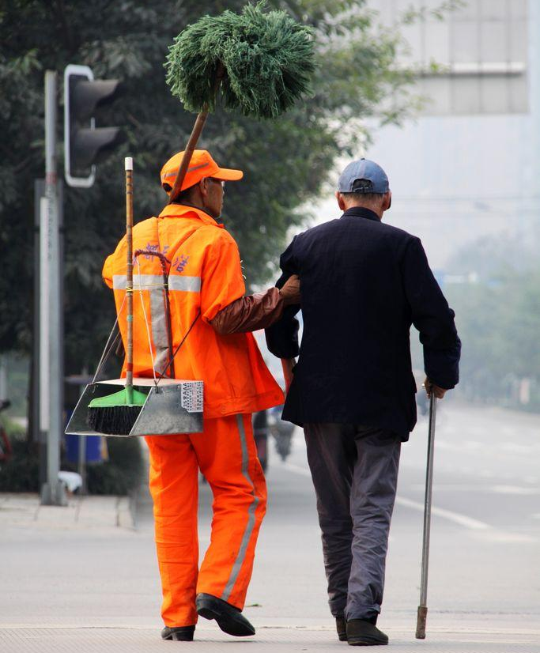
有 些 人

Slide 2
我们身边有许许多多很普通的人，他们却给我们带来许多的帮助。如清洁工人给我们带来了洁净的环境，无数的微笑给我们身边许许多多人带来了温暖。课文里就有几位很普通的人，但却教给“我”许多东西。
来！让我们去认识他们，看看他们能给我们什么启迪。

Slide 3

作者介绍：
台湾著名的散文家，著有戏曲、小说、杂文多种，她的创作贯穿着基督教信仰的精神，散文充满自我的真情至性，剧作蕴含着中国故土意识。
本文就是她写的一篇回忆散文。通过回忆几个普通人给自己留下人生感悟的事，赞美了人们高尚的情操。
PPT模板下载：www.1ppt.com/moban/ 行业PPT模板：www.1ppt.com/hangye/
节日PPT模板：www.1ppt.com/jieri/ PPT素材下载：www.1ppt.com/sucai/
PPT背景图片：www.1ppt.com/beijing/ PPT图表下载：www.1ppt.com/tubiao/
优秀PPT下载：www.1ppt.com/xiazai/ PPT教程： www.1ppt.com/powerpoint/
Word教程： www.1ppt.com/word/ Excel教程：www.1ppt.com/excel/
资料下载：www.1ppt.com/ziliao/ PPT课件下载：www.1ppt.com/kejian/
范文下载：www.1ppt.com/fanwen/ 试卷下载：www.1ppt.com/shiti/
教案下载：www.1ppt.com/jiaoan/

Slide 4

一、我会积累好词
好词：
恍惚 谦逊 吝啬 肃然 甘冽 扼杀
漠然 盘踞 怜悯 渺茫 咀嚼 内疚
耸人听闻 无所畏惧 衣衫褴褛 心领神会

Slide 5
二、我会理解词语
君子谋道：
（出自孔子之语）用现在的理解是说要勤恳地做好自己的本职工作，正正当当地获得应得的报酬。
无所不为：
没有什么不干的，指什么坏事都干。
心领神会：
不用对方明说，心里领会其中意思。
怜悯：
对遭遇不幸的人表示同情。

Slide 6
三、我会积累好句
1、有些人，他们的姓氏我已经遗忘，他们的脸却恒常浮着——像晴空，在整个雨季中我们可能不见它，却清晰地记得它。
2、我们并非永远都有行善的机会——如果我们一度错过。
3、 泥土的大地可以成为那么美好的纸张，尖锐的利石可以成为那么流利的彩笔——我第一
次懂得。他使我在书本上的朱注之外了解
了所谓“君子谋道”的精神。

Slide 7

四、我会阅读和理解课文：
课文都写了哪些普通人？
写了他们的什么事？
教师、米店老板、”我“、代数老师
女老师偶然的称赞对”我“的自信心的影响。
米店老板对承诺的信守。
”我“因错过助人的机会而产生的自责。
代数老师在联考前给“我”讲解行列式。

Slide 8

交流感受：
你喜欢哪一部分的内容，为什么？
是女老师的谦逊和不吝称赞让我们知晓了树立自信的重要。
是米店老板的信守承诺让我们懂得了诚信。
是“我”因为错失助人而深深自责让我们明白了应该去帮助那些需要帮助的人。
代数老师的尽职尽责让我们了解了“君子谋道”的精神。

Slide 9
五、我会给课文划分层次
请同学们想一想，课文的顺序是什么？
先 总 后 分

Slide 10
一、（1总的介绍）
写有些人让我们永远记得。
有 些 人
二、（2-30具体举例）
写给我感受深刻的四个人和他们的事。
文章通过几个普通人给自己留下人生感悟的事
赞美了人们高尚的情操

Slide 11
六、我会给文章的每个故事加一个小标题。
美丽谦逊的女老师 “挖”出自信
诚信的米店老板 敬畏诚信
深深自责的“我” 永远遗憾
尽职尽责的代数老师 君子谋道
老师的提示：
加小标题可以从内容方面考虑，也可以从作者的用心方面去考虑，还可以两方面结合起来。

Slide 12
课后练习
一、积累关于自信、诚信的名言。
人而无信，不知其可也。---《论语》
意思是：一个人不讲信用是不行的。
不要失去信心，只要坚持不懈，就终会有成果的。
---钱学森
二、写出下列词语的近义词。
恒常（ ） 清晰（ ） 自豪（ ） 谦逊（ ）
尊贵（ ） 敬畏（ ） 怜悯（ ） 漠然（ ）
三、联系上下文理解词语意思。
衣衫褴褛：
心领神会：

Slide 13
四、句子练习。
1、有哪一个学生心目中的老师不美呢？（改为陈述句）
2、代数老师那苍白而没有表情的脸竟会奔波过两个城市在考场上出现。（缩句）
3、泥土的大地可以成为那么美好的纸张，尖锐的利石可以成为那么流利的彩笔。
第三句是一句 ，把大地、利石比喻成纸张、彩笔。
五、从课文中找合适的词语填在括号里。
（ ）的女教师 （ ）的学者 （ ）的眼睛
（ ）的罪案 （ ）的中年人 （ ）的自责
（ ）的遗憾 （ ）的代数老师 （ ）的彩笔

